Slide 1
Teksto stiliai
Informacinės technologijos

Slide 2
Pasikartojame
Trumpai papasakokite kaip kuriamos brošiūros?
Kokia sekcijų paskirtis?
Kokia nauda iš tabuliacijos žymių?

Slide 3
Pamokos uždavinys
Susipažinę su teksto stiliais ir išsiaiškinę kaip juos kurti, mokiniai savarankiškai atliks nemažiau kaip 2 užduotis.

Slide 4
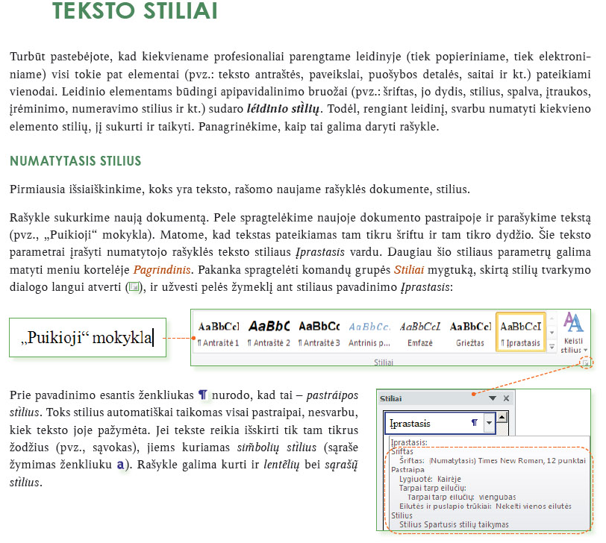

Slide 5
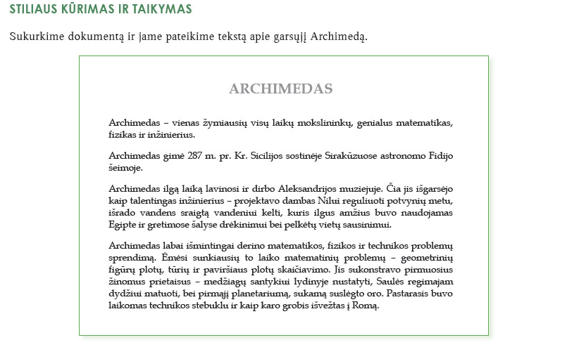

Slide 6
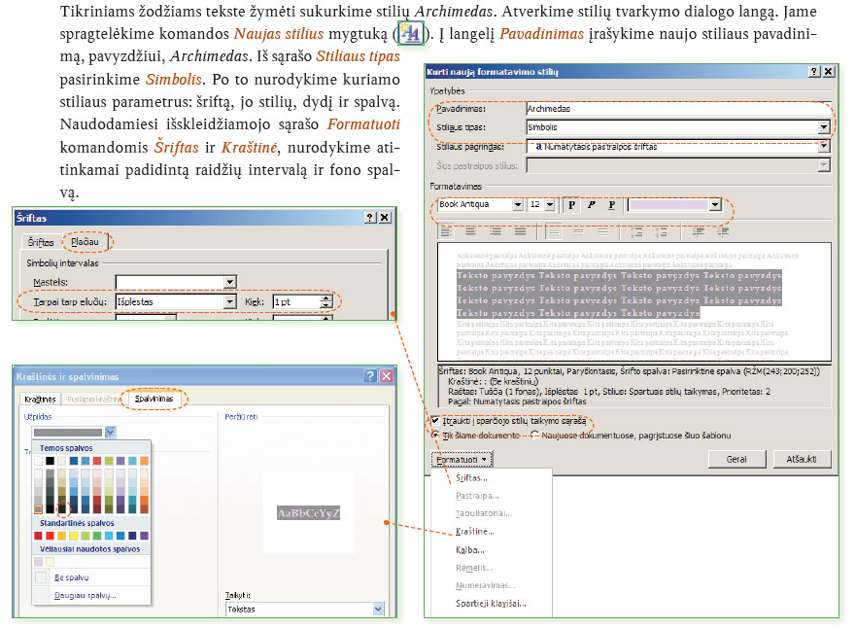

Slide 7
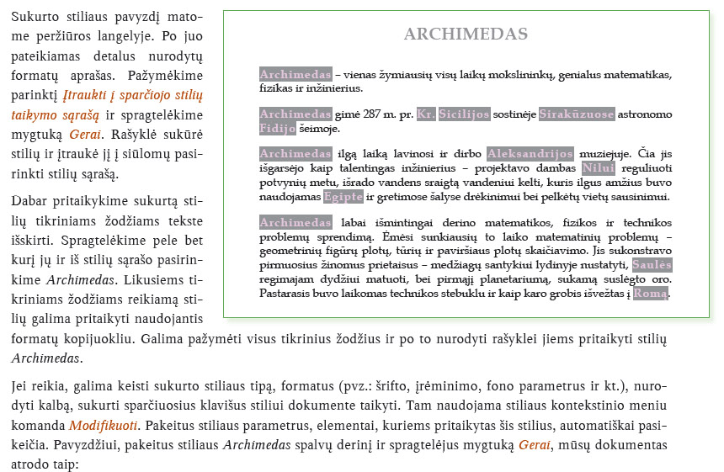

Slide 8
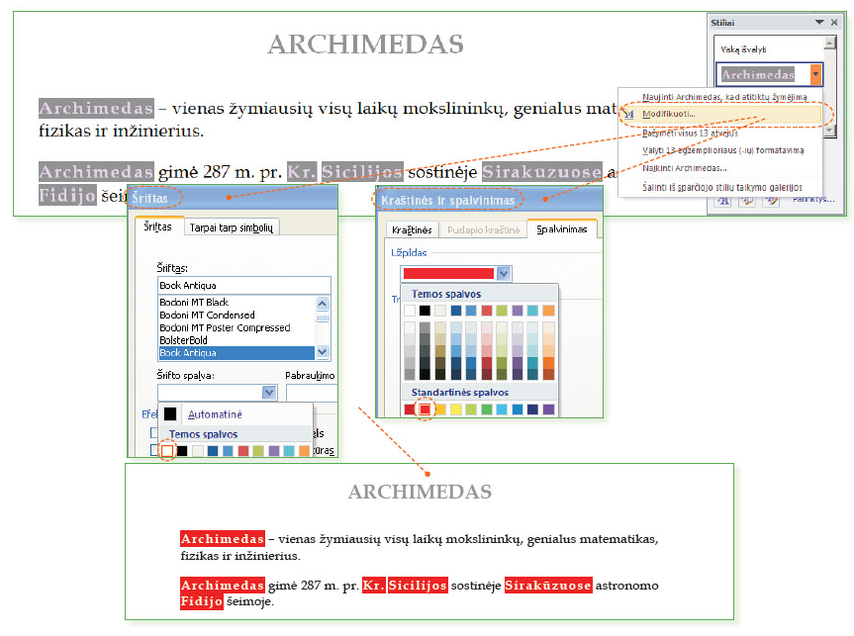

Slide 9
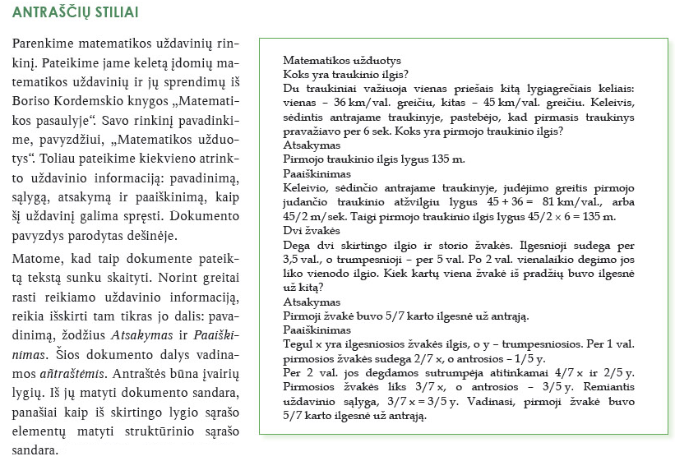

Slide 10
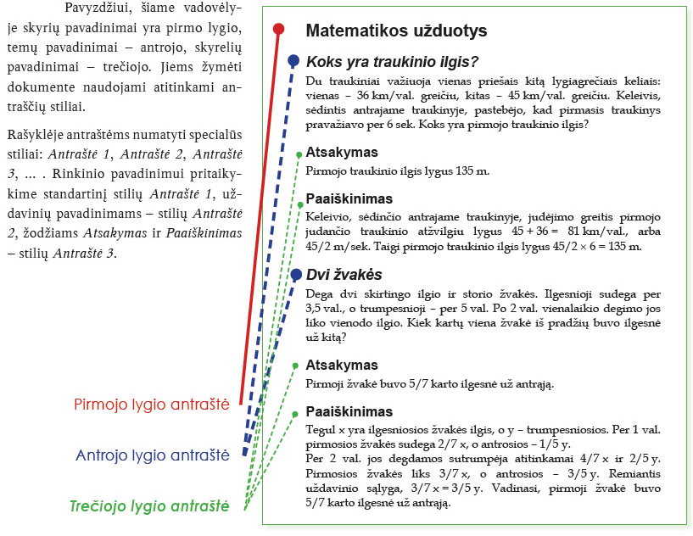

Slide 11
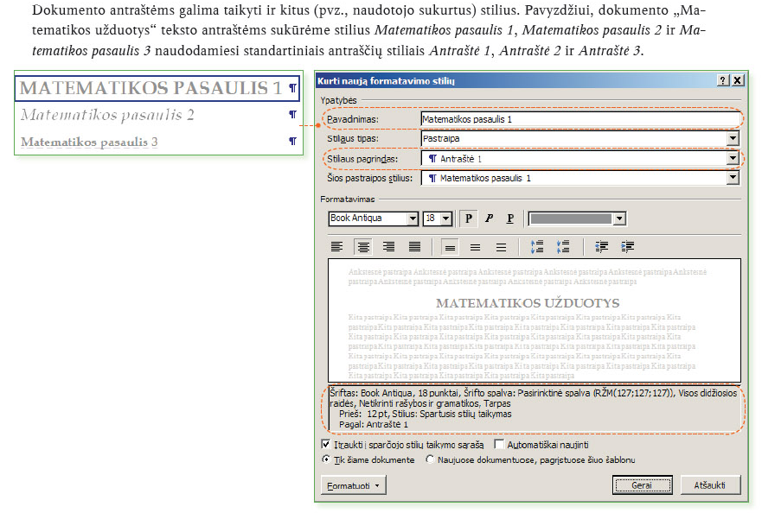

Slide 12
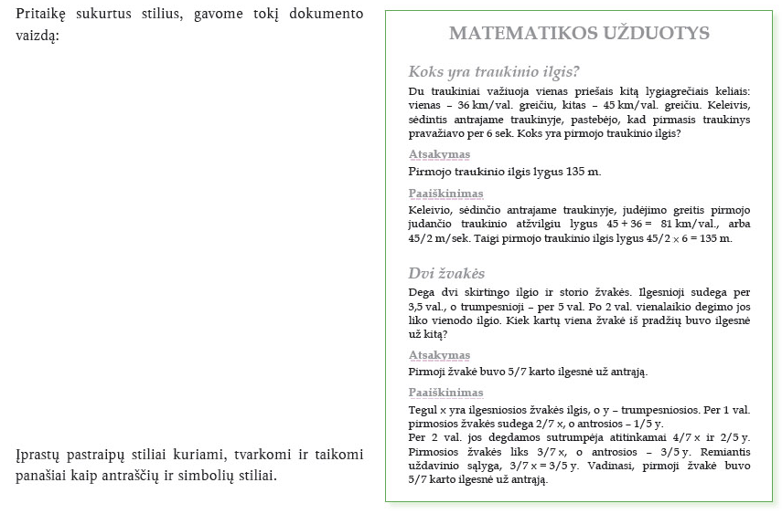

Slide 13
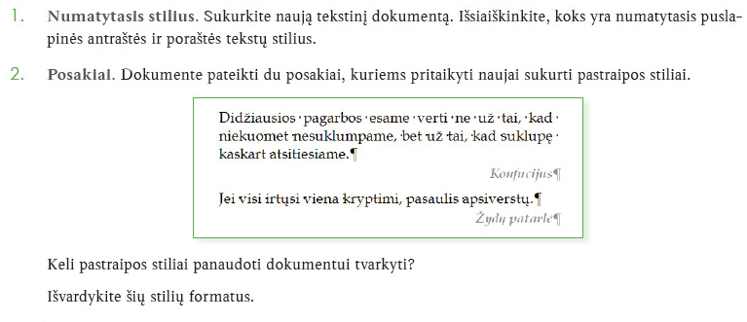
Užduotys

Slide 14
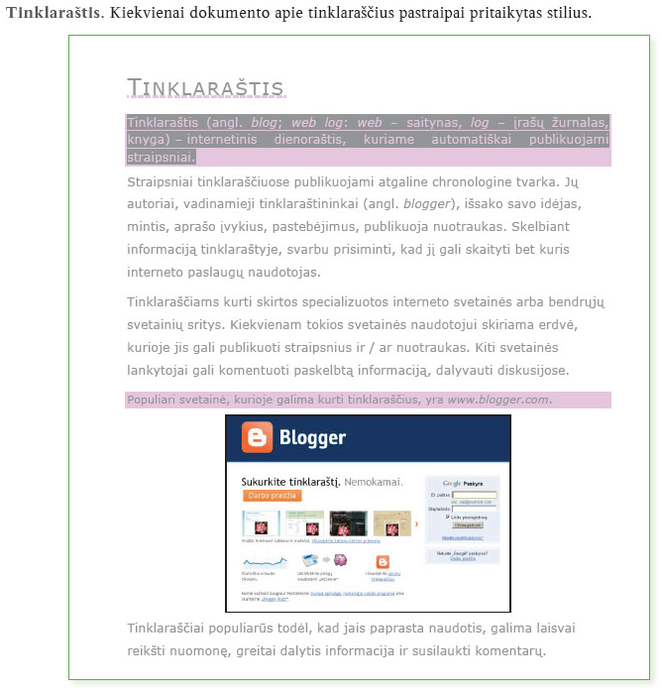
Užduoties aprašymas sekančioje skaidrėje

Slide 15
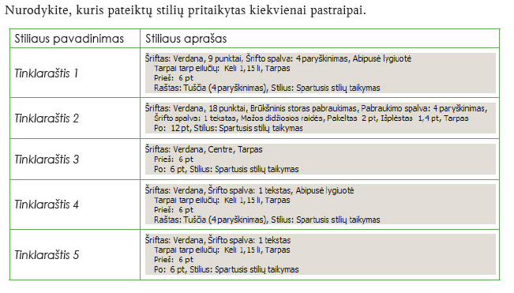

Slide 16
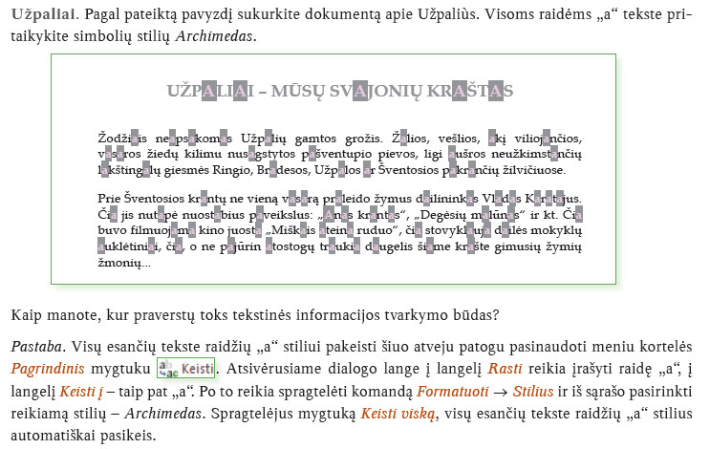
Pagalba sekančioje skaidrėje

Slide 17
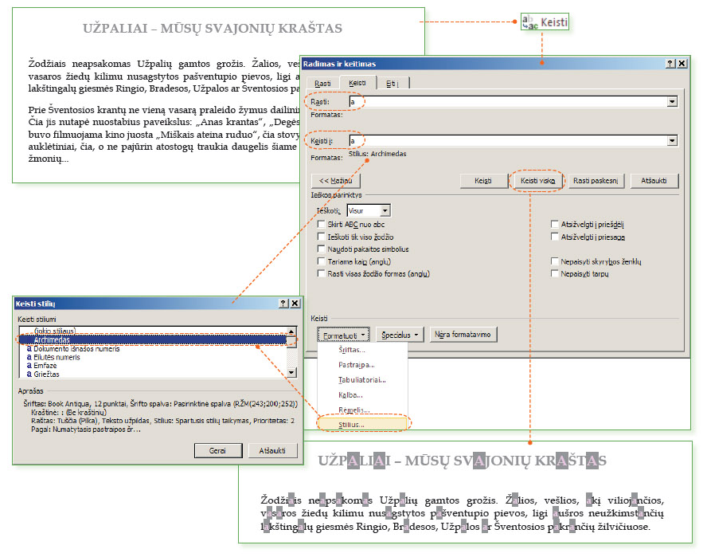

Slide 18
Kaip mums sekėsi
Kokiu tikslu kuriami teksto stiliai?
Ar bandysite praktiškai pritaikyti teksto stilius?

